Slide 1

RENDICIÓN DE CUENTAS
OBJETO Y FUNDAMENTO

Slide 2
RENDICIÓN DE CUENTAS
QUÉ HACEMOS LOS MAGISTRADOS Y JUECES

Slide 3
RENDICIÓN DE CUENTAS
INTEGRANTES JURISDICCIÓN ADMINISTRATIVA CASANARE

Slide 4
RENDICIÓN DE CUENTAS
FORMA Y PROCEDIMIENTOS

Slide 5
RENDICIÓN DE CUENTAS
TÉRMINOS DE RESPUESTA

Slide 6
RENDICIÓN DE CUENTAS
ANÁLISIS GENERAL DE LAS ESTADÍSTICAS

Slide 7
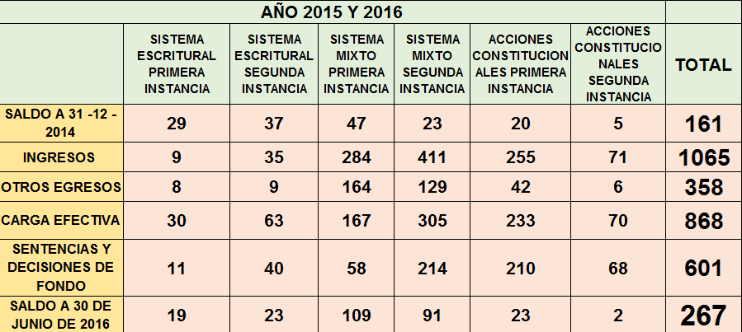

Slide 8
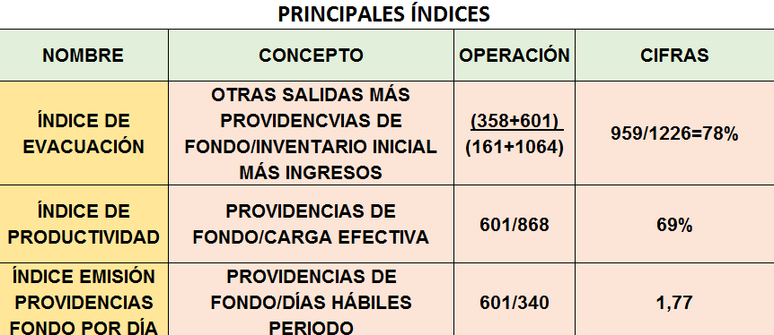

Slide 9
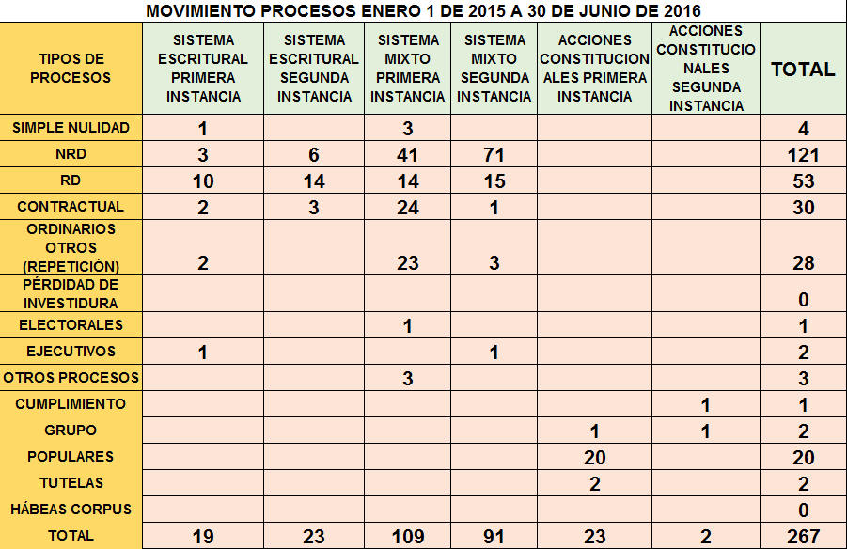

Slide 10
GRACIAS

